Slide 1

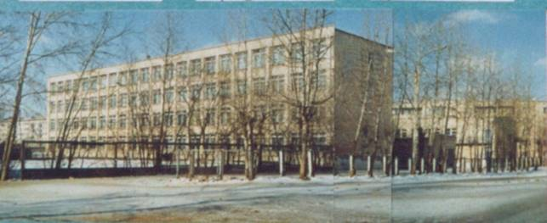

Дата создания: 1 сентября 1975 года
Адрес: 672030 г. Чита ул. Весенняя, 16А
Телефон: 25 – 04 – 00
Адрес электронной почты:
school_26_08@list.ru

Slide 2
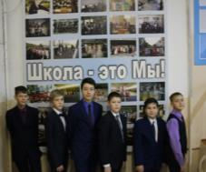
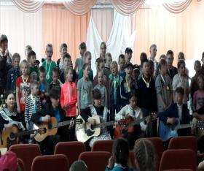
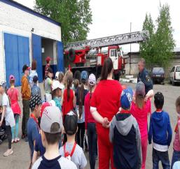
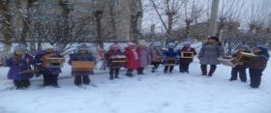
Наша школа – это центр взаимодействия
Родители
Учреждения
культуры и спорта
Учреждения
здравоохранения
Организации
социальной сферы
Досуговые
центры
Учреждения
дополнительного
образования

Slide 3
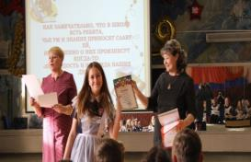
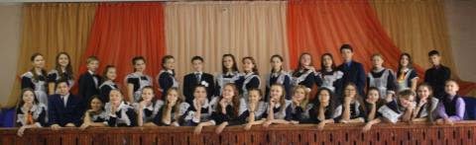
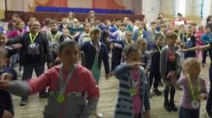
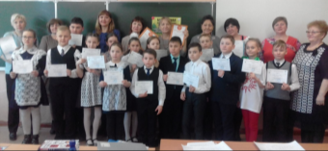
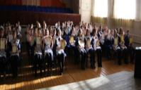
Статистическая справка
Нашей школе 45 лет.
На 1 сентября 2020 года в школе обучалось 1500 человек, из них 650 – в начальной школе.
Образовательный процесс осуществляют 74 педагога
Качество образования составляет 54 %
Занятия проходят в две смены.
Наши ученики являются активными участниками и победителями научно – практических конференций, предметных олимпиад, конкурсов и внеклассных мероприятий.

Slide 4
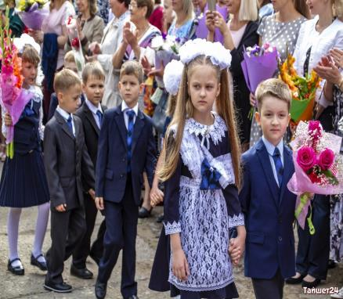
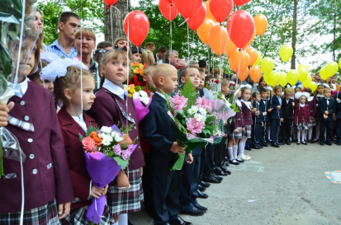
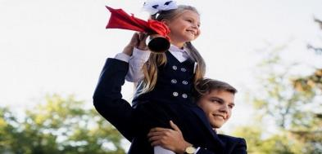
1 апреля
2021 г
8.00 – 12.00
Запись детей в 1 класс

Slide 5
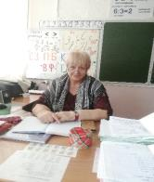
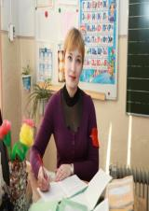
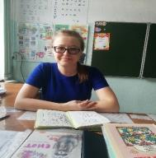
Учителя
Вера Васильевна Захаренко
учитель начальных классов
1А класс
«Школа России»
Яна Валерьевна
Болотова
учитель начальных классов
1Б класс
«Гармония»
Ирина Михайловна
Лагодина
учитель начальных классов
1В класс
«Гармония»

Slide 6
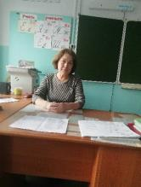
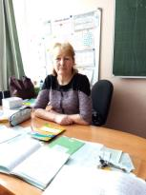


Учителя
Елена Дмитриевна
Халиулина
учитель начальных классов
1Г класс
«Школа России»
Анна Александровна
Логинова
Учитель начальных классов
1Д класс
«Школа России»

Slide 7
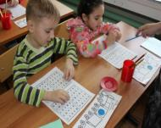
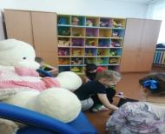
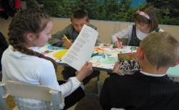
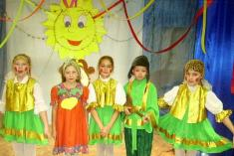
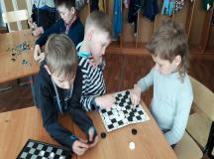
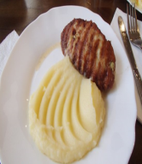
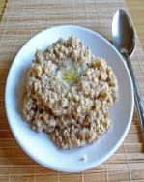
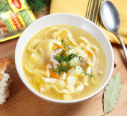
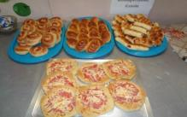
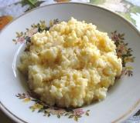
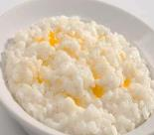
Группа продленного дня
Режим работы
11.00 – 17.00
Питание и здоровье
С 1 сентября 2020 года для обучающихся 1 – 4 классов питание бесплатное

Slide 8
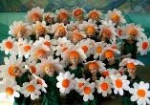
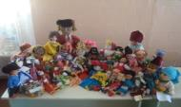
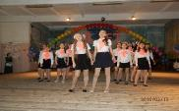
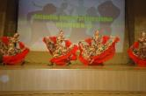
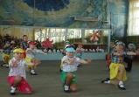
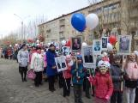
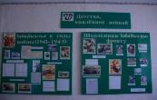
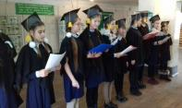
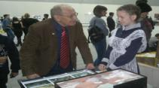
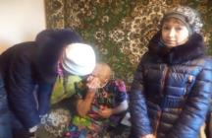
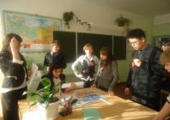
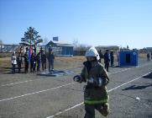
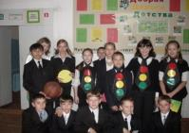
Наши традиции
Школа - это тот маленький мир, в котором наши ученики проживают целых одиннадцать лет. Школьные традиции являются тем звеном, которое объединяет учителей, учеников, выпускников и родителей.
Их благотворное влияние мы чувствуем и в праздники и в повседневной школьной жизни, они придают школе то особое, неповторимое, что отличает нашу школу от других и тем самым сплачивает школьный коллектив, обогащая его жизнь.
ДО «Фонарики»
Кружок «Сударушка»
Вокальная студия «Квинта+»
Ансамбли танца: «Жемчужена», «Задоринки»
Бессмертный полк
Музейное общество «Родник памяти»
Школьное НОУ «ЭВРИКА»
Добрые дела волонтеров Самоуправление
Отряд «ДАНКО»
ЮИД «ПЕРЕКРЕСТОК»

Slide 9
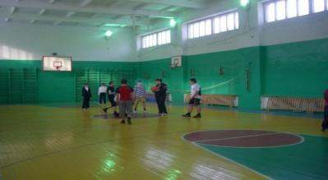
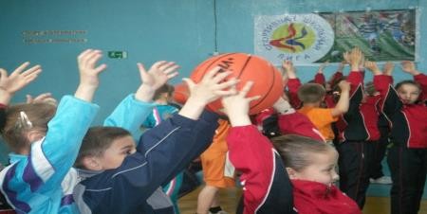
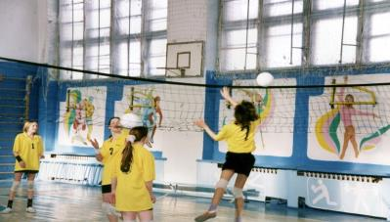
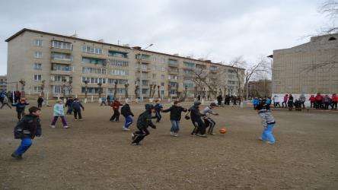
Люди с самого рождения
жить не могут без движения

Slide 10
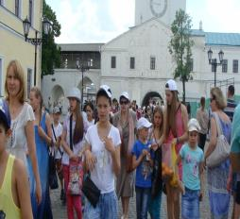
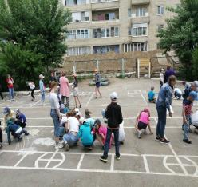
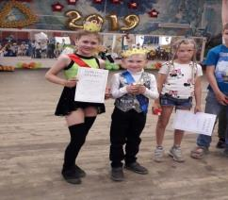
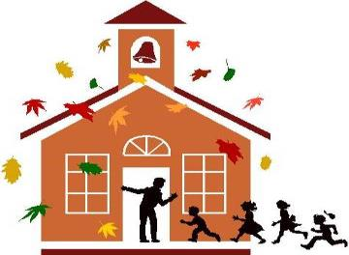
Работа школьного летнего лагеря дневного пребывания детей
“Диво-город”
Добро пожаловать в МБОУ СОШ № 26

